Slide 1


Preparación para Mecanismo REDD+ en Honduras
Ing. Manuel Alvarado Leverón
Jefe: Depto. de Cambio Climático y Bosques (ICF)
Octubre, 2014

Slide 2
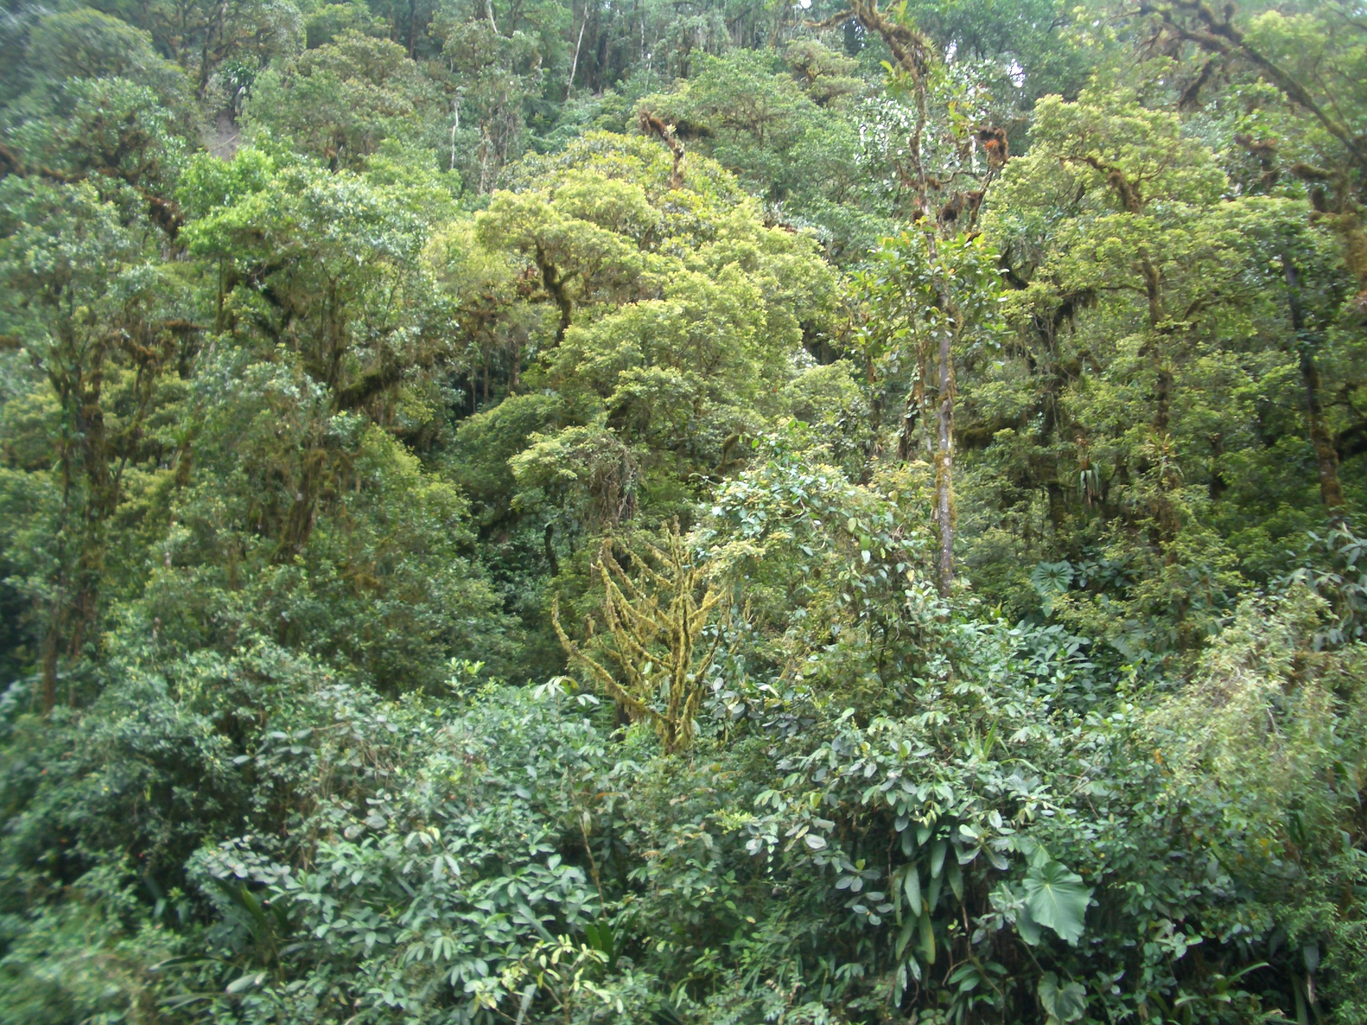

Los Bosques y La Mitigación al Cambio Climático

Slide 3
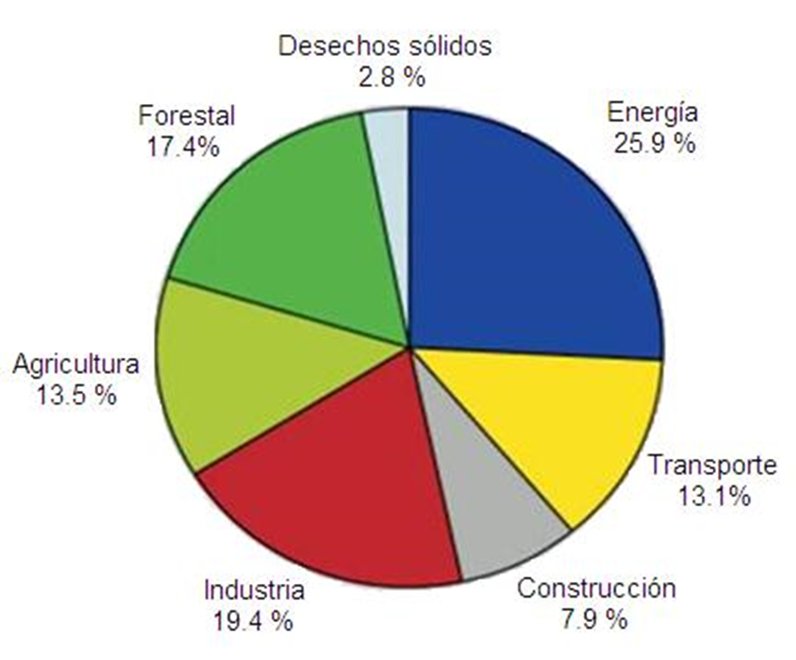
Emisiones Mundiales de GEI
Fuente: IPCC, 2007. Cambio Climático. Informe Síntesis

Slide 4
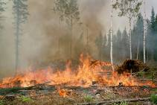
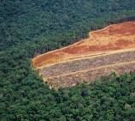
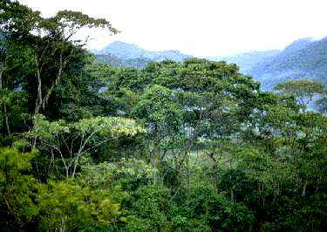
CO2
Los bosques pueden ser…
…fuentes de emisión…
…o sumideros de carbono

Slide 5
¿QUE ES REDD+?
REDD+ Bajo la Convención Marco de las Naciones Unidas sobre Cambio Climático
Un posible mecanismo internacional para RED(2005)
En Montreal, en 2005 (COP 11), un grupo de países tropicales, liderados por Papúa Nueva Guinea y Costa Rica, pidieron a la COP que atendiera su solicitud de abordar el tema de Reducir las Emisiones derivadas de la Deforestación (RED).

Slide 6
En la COP 13 de Bali, Indonesia Plan de Acción de Bali (2007)
Se reconoció formalmente la segunda “D”, reconociendo que en varios países el proceso de degradación forestal era más relevante que la deforestación y de igual manera contribuye notoriamente en las emisiones de GEI del sector, adoptándose el concepto “REDD”.
En la COP 14 en Poznan, Polonia en el 2008
se adoptó formalmente el papel de la conservación, manejo sostenible de los bosques y el mejoramiento de las reservas existentes de carbono (el “+”), así nace el mecanismo denominado (Reducción de Emisiones por Deforestación y Degradación). REDD+

Slide 7
Acuerdo de Cancún COP-16
Objetivo compartido: Todas las Partes “colectivamente buscaran frenar, detener y revertir la pérdida de cubierta forestal y la perdida de carbono”
Las Partes hacen también un llamado a “encontrar formas efectivas de reducir la presión humana sobre los bosques que resultan en emisiones”
Resalta el enfoque por fases
Enfatiza la necesidad de Estrategias Nacionales o Planes de Acción (R-PP- Estrategia REDD+)

Slide 8




Fondo Cooperativo para el Carbono de los Bosques (FCPF)
Alianza global orientada a la reducción de las emisiones causadas por la deforestación y la degradación de los bosques, la conservación de los inventarios del carbono forestal, el manejo sostenible de los bosques y el mejoramiento de los inventarios del carbono forestal (REDD+).
Complementa las negociaciones de la CMNUCC sobre REDD+
“SOCIOS IMPLEMENTADORES”.
PNUD, BID, BM, FAO :
FONDOS “READINESS”
Cada país participante se prepara para REDD+, desarrollando las políticas y los sistemas necesarios.

Slide 9
Proceso del R-PP
Ruta de Trabajo : R-PIN , R-PP
Marzo 2013
2009
2010
2011
2012
2012-2013
Presentación y Aprobación R-PIN
Inicio Proceso FCPF como País
Selección País para Preparación R-PP
Visita Misión FCPF
Inicio Proceso Preparación R-PP
Envío I Borrador
Construcción de Dialogo Pueblos Indígenas
Conformación de la MIACC
Envío Borradores Revisión Conjunta:
Subcomité REDD+ y
Pueblos Indígenas
Aprobación del R-PP por el TAP del FCPF, con la observación de mejorar 5 puntos claves

Slide 10
Ruta de Trabajo R-PP
Abril 2013
Marzo –Junio
2013
Agosto del 2013
Septiembre 2013-Mayo 2014
Preparación de REDD+
FASE I
Trabajo Enmiendas (5 puntos clave) Finales para enviar al FCPF
Presentación de los 5 puntos clave al FCPF
Completeness Check Recibido
Firma del convenio de Donación PNUD-FCPF
Preparación y firma del documento de Proyecto PRODOC (PNUD-Gobierno)

Slide 11

HONDURAS Y EL PNUD :
Convenio de Donación, Firmado entre el Banco Mundial (Fiduciario del FCPF) y el PNUD (socio implementador de Honduras) (Agosto 2013).
Proceso de Formulación de Documento de Proyecto (PRODOC) (Calificado bajo estándares del PNUD) firmado en Mayo 2014
Presentación de PRODOC para Desembolso de Fondos ante el PNUD.
Implementación Conjunta. (3 años)

Slide 12
REDD+ por fases …
Implementación de actividades REDD+
Pagos a reducción de emisiones verificados (compensación económica)
Acciones basadas en resultados
Compromiso preparar Estrategias Nacionales REDD+
Consulta múltiples actores
MRV & salvaguardas
Fase 1: Preparación
Fase 2:
Políticas y Medidas
Fase 3: Implementación Total

Slide 13
Estrategias Nacionales REDD+
Fase 1: Preparación
Deben incluir las siguientes partes:
  Estructura Organizativa Nacional
  Causas de deforestación y degradación forestal
  Salvaguardas Participación de diferentes actores clave, incluye consideraciones de genero
  MRV
  Aspectos de tenencia de la tierra
  Gobernanza Forestal
  Opciones para frenar deforestación

Slide 14
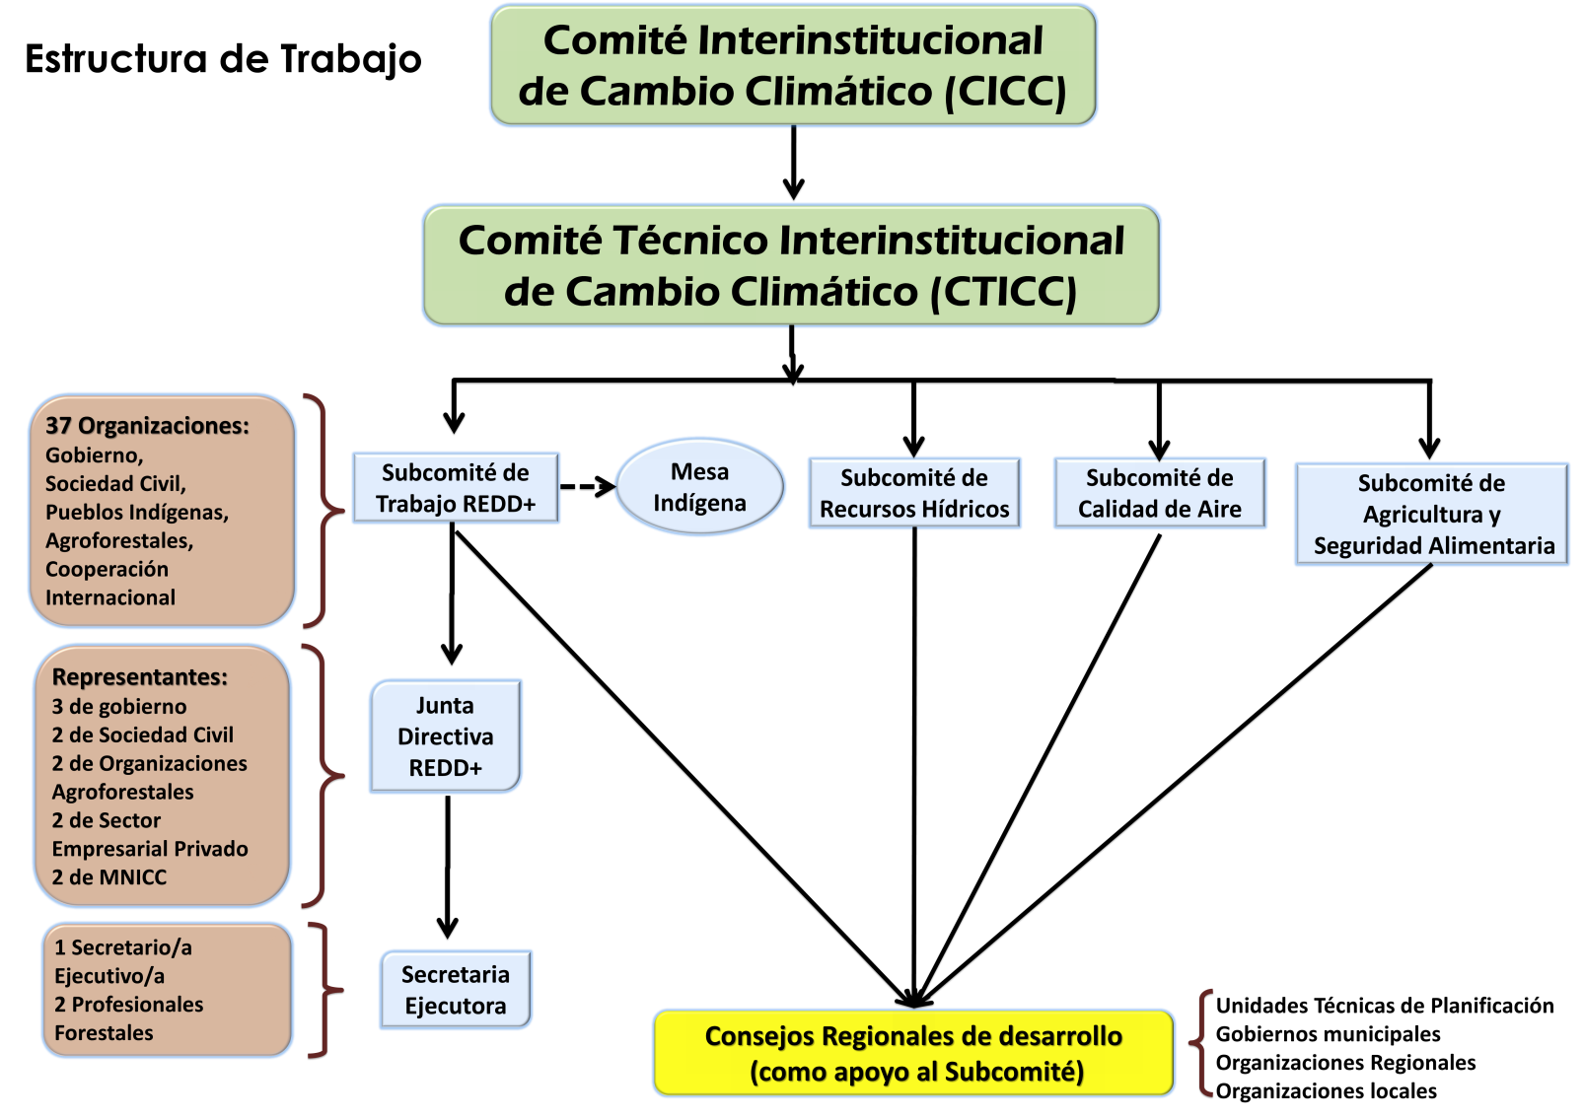
1. Estructura de Implementación Nacional

Slide 15
  2. Causas de Deforestación y Degradación forestal
Con el apoyo del Programa regional REDD-CCAD/GIZ se hizo la Evaluación Preliminar sobre Causas de Deforestación y Degradación de Bosques en Honduras.
Este estudio nos identifica las causas Históricas de la deforestación en el País.
Los Más Grandes Detonantes
Préstamos del BM y BID se destinaron para Carne de Exportación
Titulación de Tierras Forestales Consideradas como Incultas
El Proceso de Reforma Agraria de los Años 60-70

Slide 16
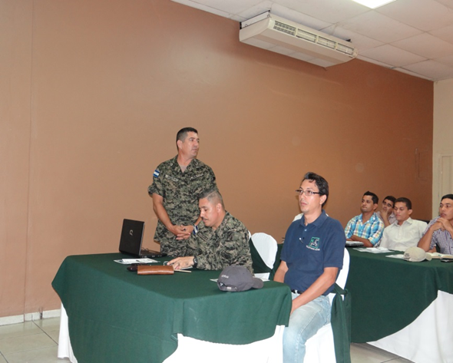
3. ESTABLECIMIENTO DE LAS BASES PARA LA ESTRATEGIA NACIONAL (SALVAGUARDAS)
a. Taller de Salvaguardas
b. Mapeo de Actores
Conformación del Grupo de Salvaguardas para REDD+

Slide 17
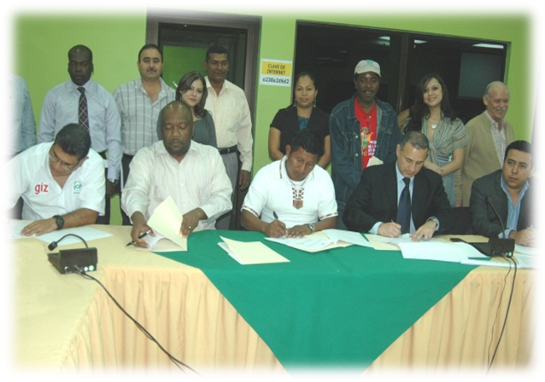
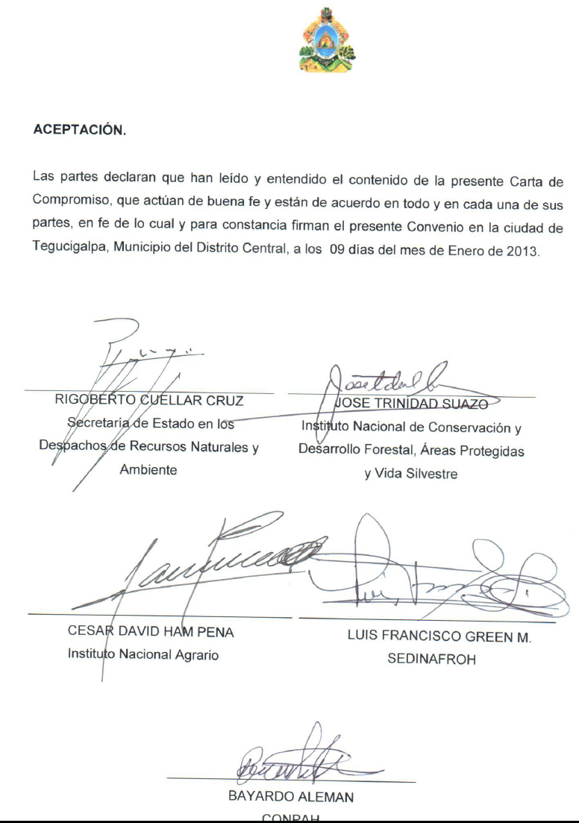
3. PARTICIPACIÓN DE DIFERENTES ACTORES CLAVE, INCLUYE CONSIDERACIONES DE GENERO
Plataformas de Dialogo
Acuerdo de Participación Gobierno - Mesa Indígena y Afrohondureña de Cambio Climático (MIACC)

Slide 18
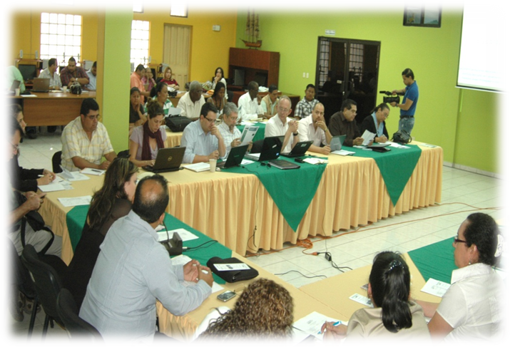
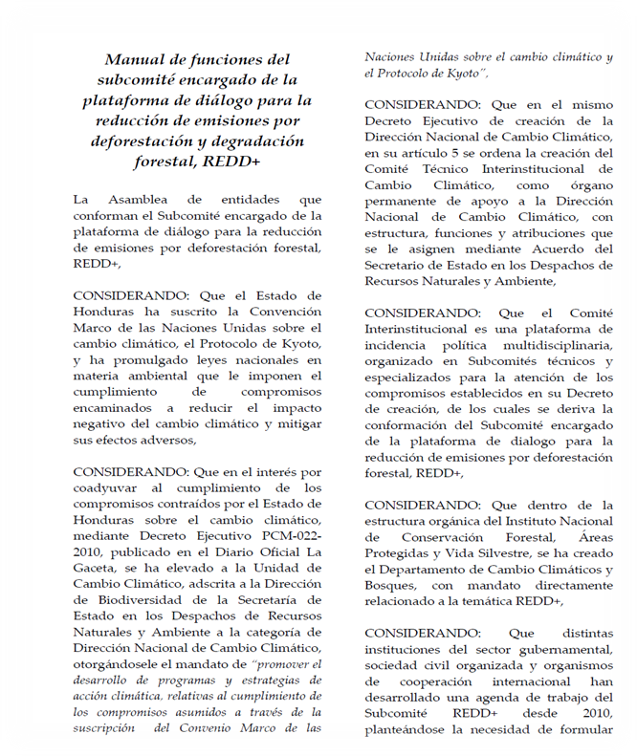
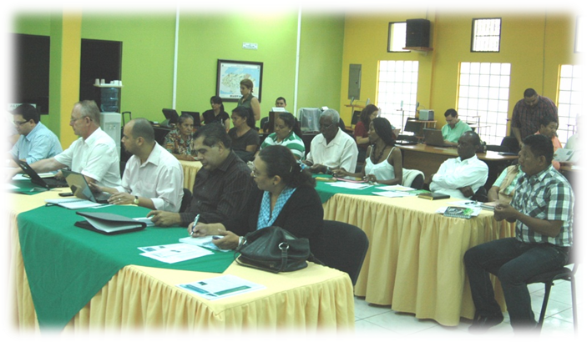
ESTRUCTURAS DE TRABAJO
Herramientas de Coordinación
Manual de Funciones Subcomité REDD+

Slide 19
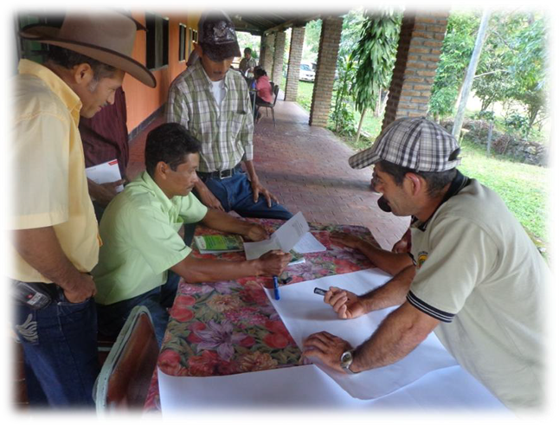
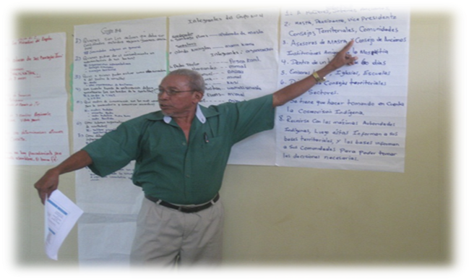
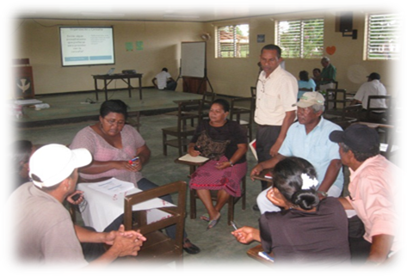
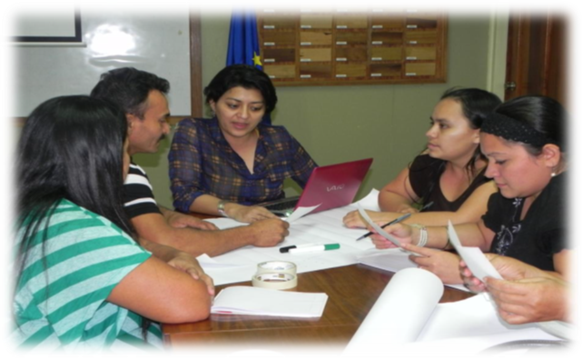
3. PARTICIPACIÓN DE DIFERENTES ACTORES CLAVE, INCLUYE CONSIDERACIONES DE GENERO
Proceso de Acercamiento 2012:
Inducción Conceptos Básicos de Cambio Climático
Estrategia Nacional de Cambio Climático (ENCC)
REDD+ y su Implicación

Slide 20
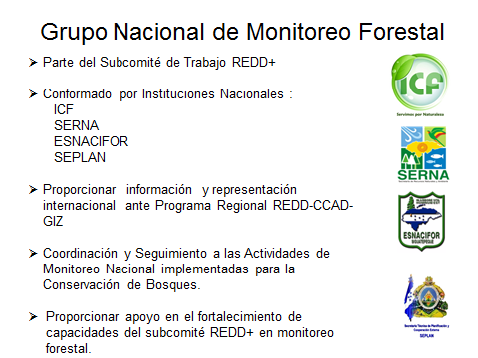
4. Sistema de Monitoreo Reporte y Verificación (MRV)
Se creó el Grupo Nacional de Monitoreo, Integrado por ICF, SERNA, ESNACIFOR, y SEPLAN.

Slide 21
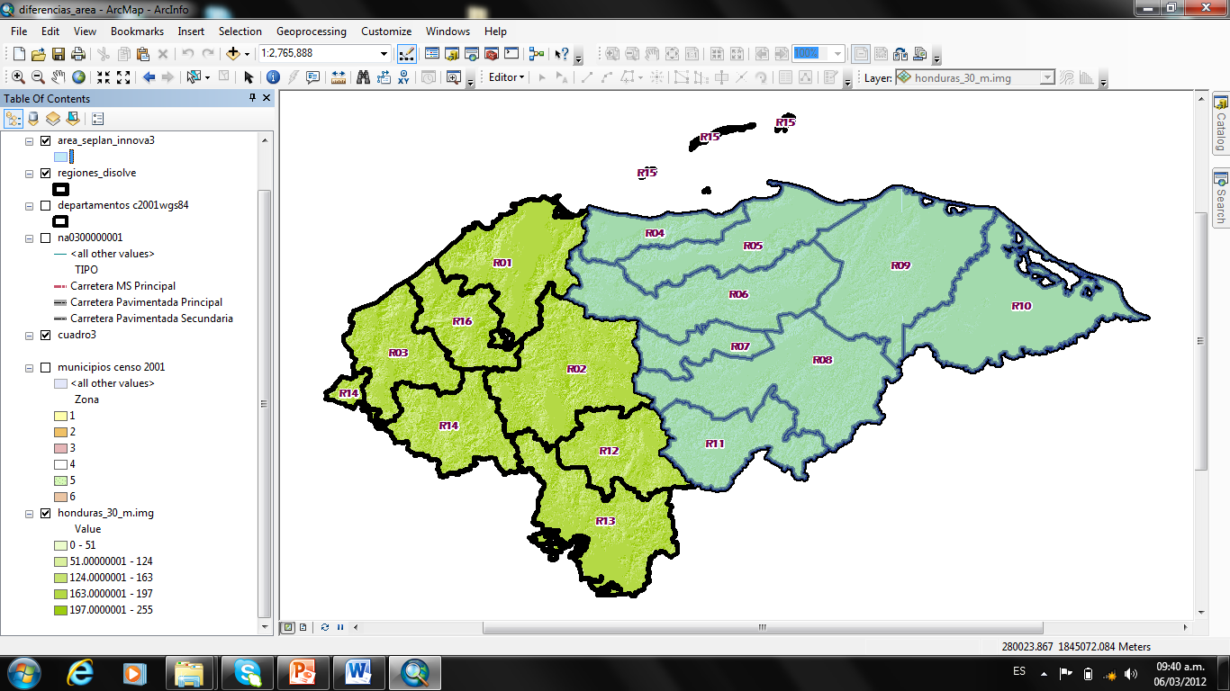
Generación de Escenarios de Referencia
Línea Base (LB) Emisión Gases de efecto de Invernadero (GEI) por Deforestación Levantamiento del 55% de la República de Honduras por MGM INNOVA y el 45% por GIZ Regional.
MGM INNOVA :
Acompañamiento y Seguimiento en la clasificación mediante la participación de personal capacitado
Transferencia de Conocimiento y Proceso de Clasificación para Imágenes Satelitales 2000
(2005, 2010)
Visita Honduras (Mayo 2013) Acompañamiento análisis de Resultados por parte de INNOVA (2 SEMANAS TECNICO DE INNOVA EN TEG)
Entrega de los resultados Finales en Abril 2014 por INNOVA/ICF
Generación de LB en Proceso por MGM INNOVA
Generación de LB Programa Regional REDD-CCAD/GIZ

Slide 22
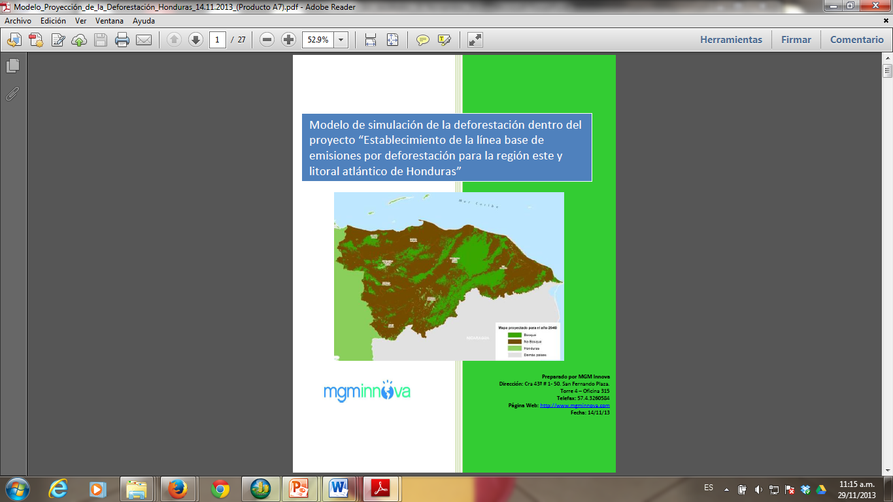
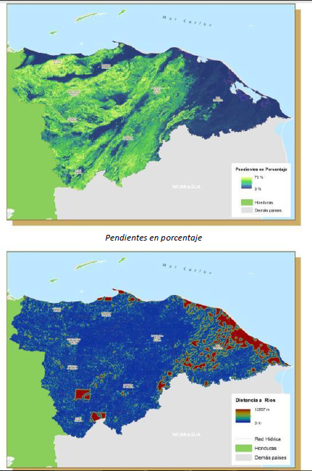
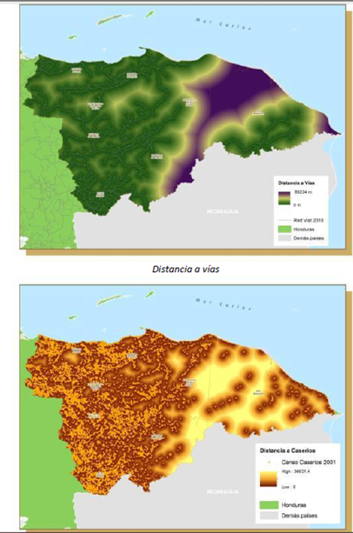
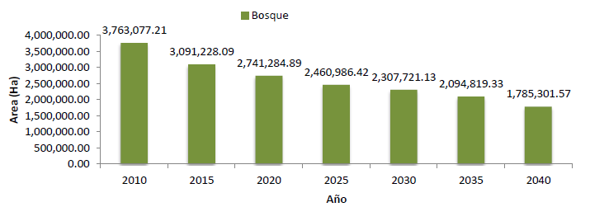
RESULTADOS
16. Proyección de la deforestación periodo 2010 – 2020 – 2030 - 2040

Slide 23
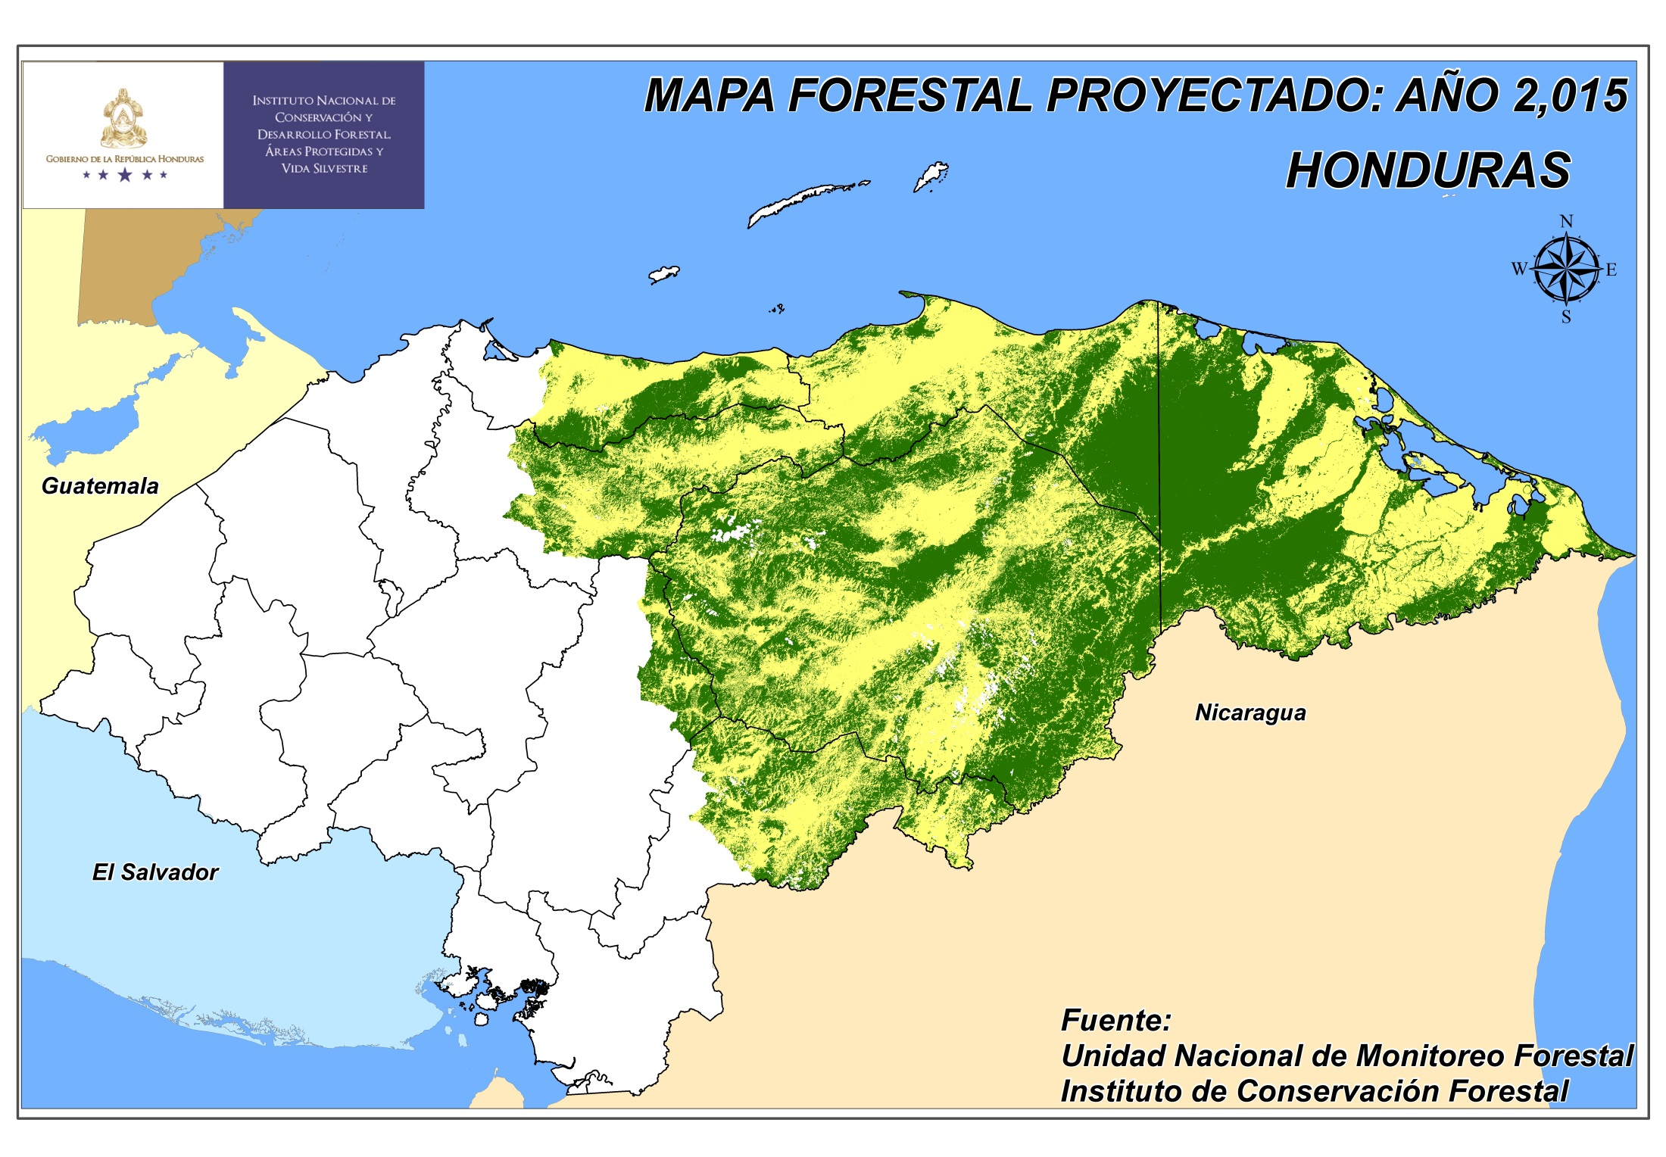

RESULTADOS
Clases finales

Slide 24

RESULTADOS
Clases finales

Slide 25
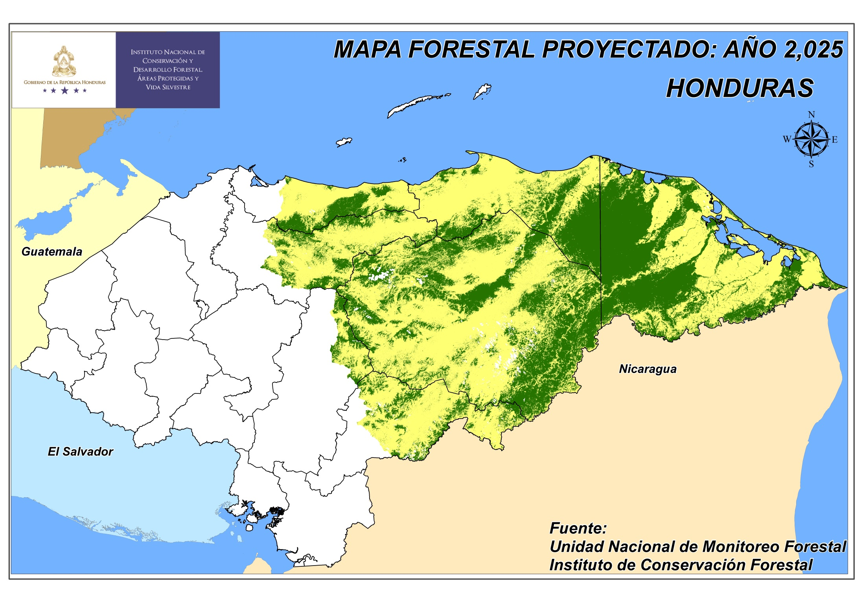
RESULTADOS
Clases finales

Slide 26

RESULTADOS
Clases finales

Slide 27
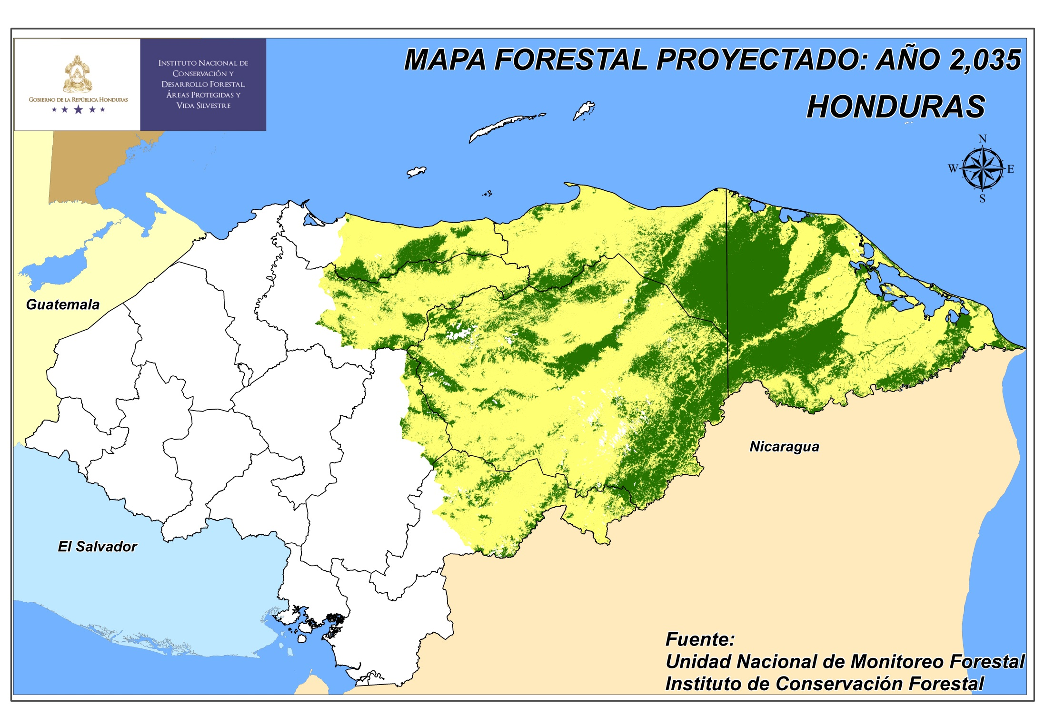
RESULTADOS
Clases finales

Slide 28
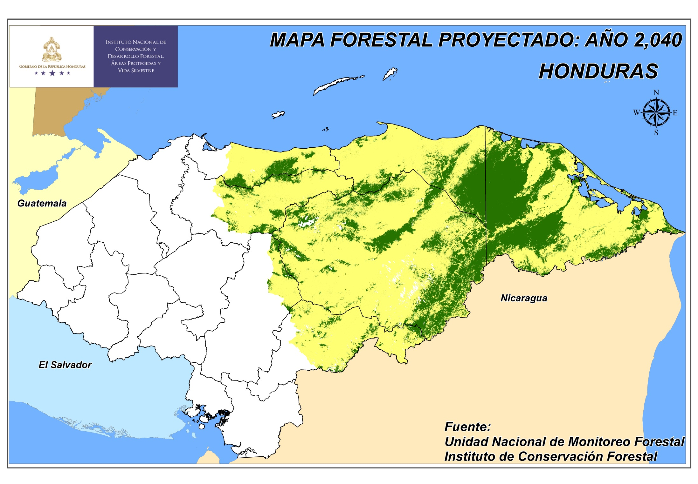
RESULTADOS
Clases finales

Slide 29
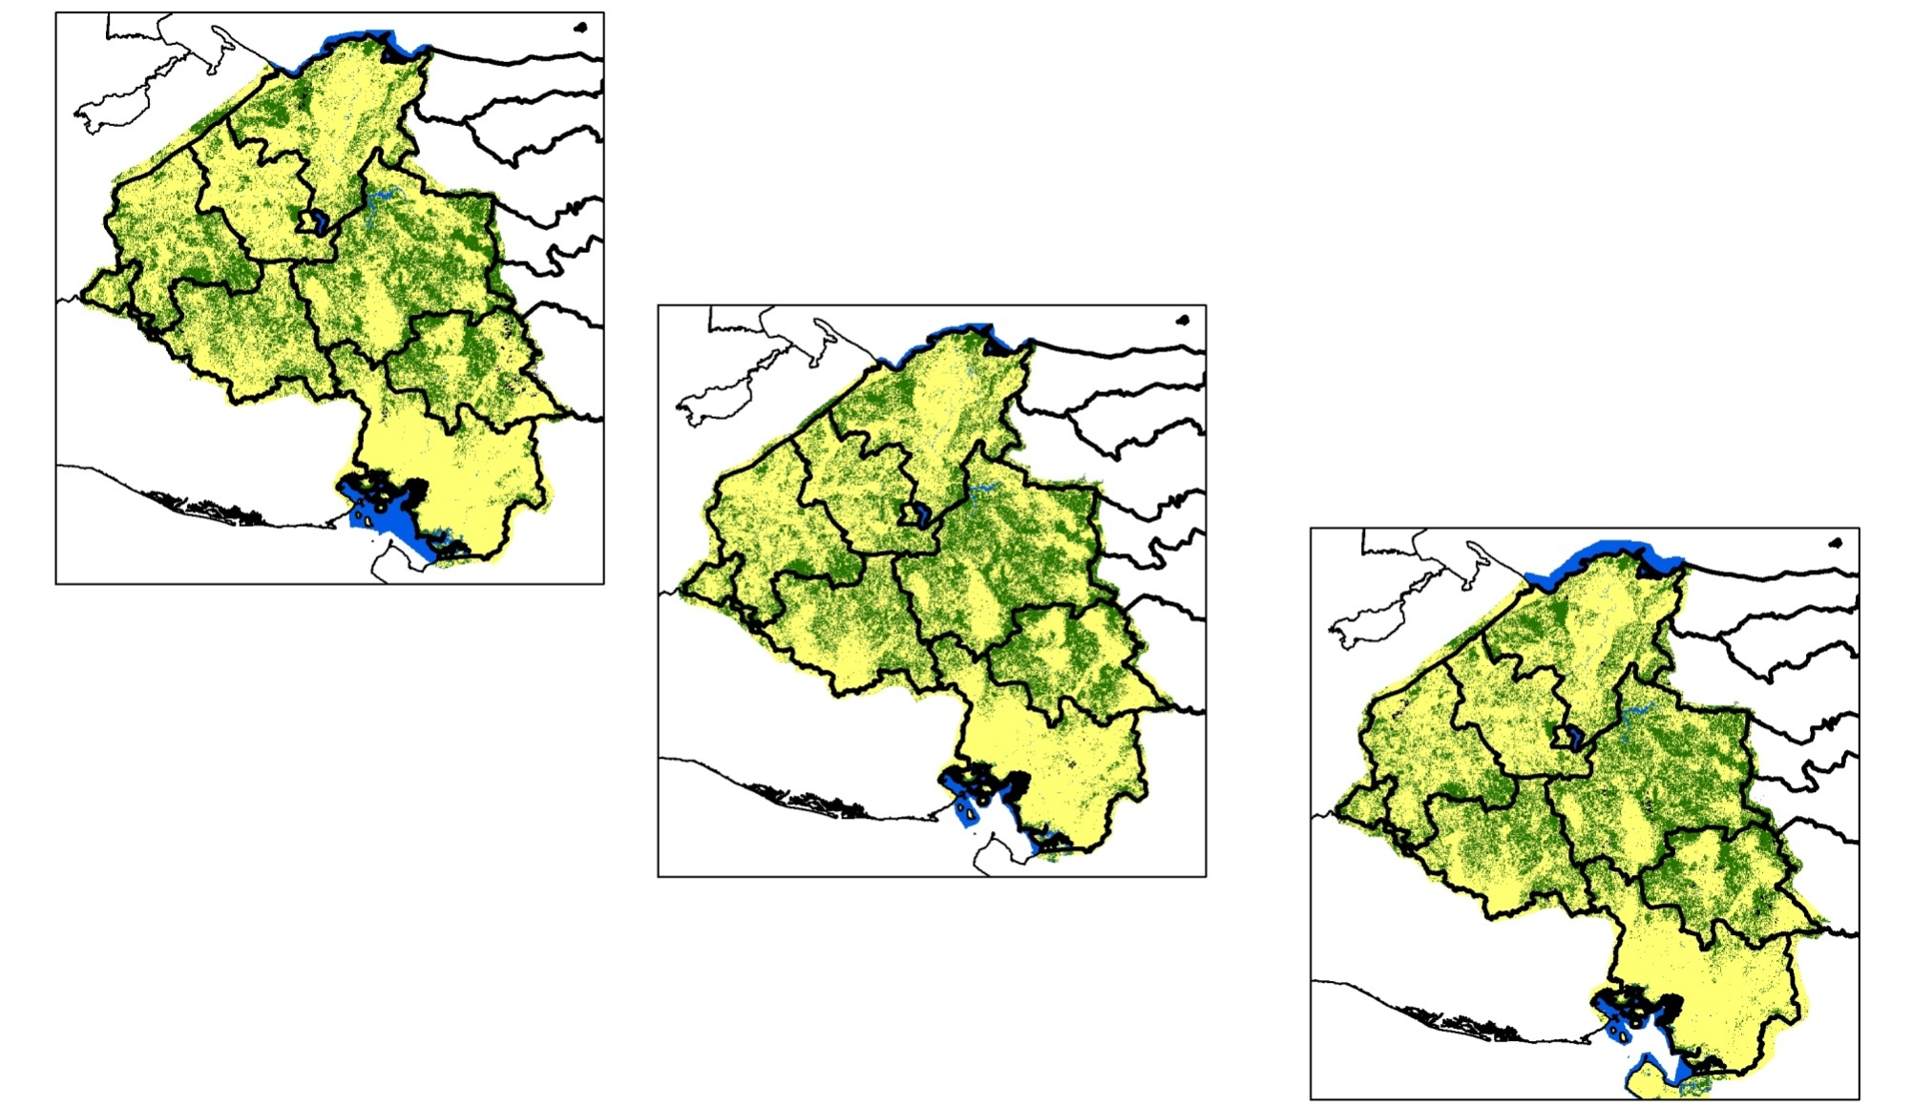
Generación de Escenarios de Referencia
Análisis Multitemporal: Bosque / No Bosque
(Programa Regional REDD-CCAD/GIZ -ICF)

Slide 30

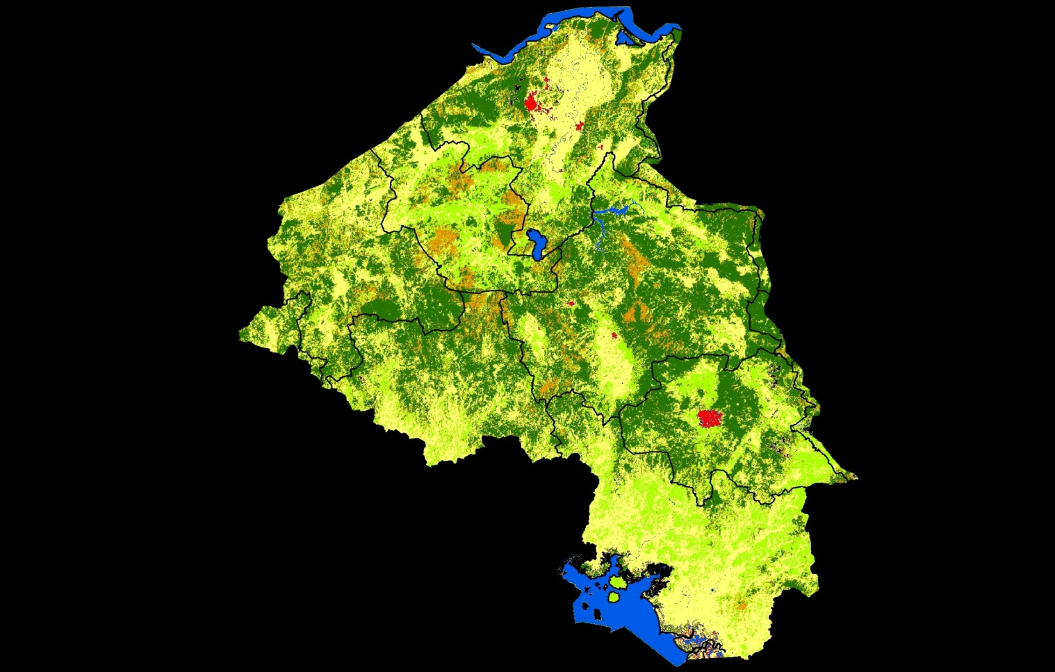
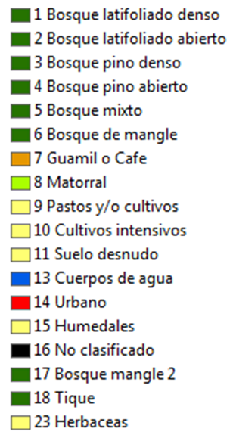
Generación de Escenarios de Referencia
Dinámica de Cambio de la Cobertura Forestal Presentación de Resultados para la Línea Base del 45% (apoyo de GIZ)

Slide 31
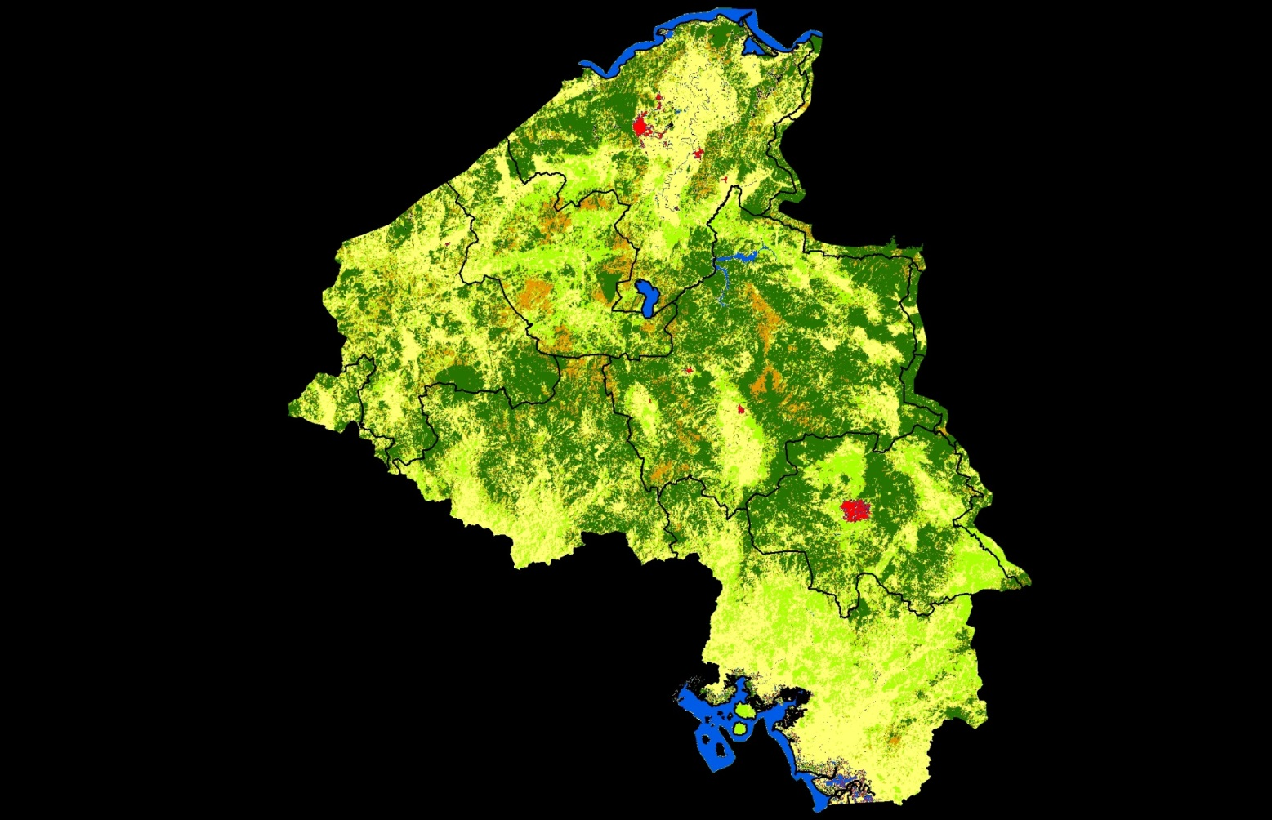
Generación de Escenarios de Referencia
Dinámica de Cambio de la Cobertura Forestal Presentación de Resultados para la Línea Base del 45% (apoyo de GIZ)
Mapa año 2005

Slide 32
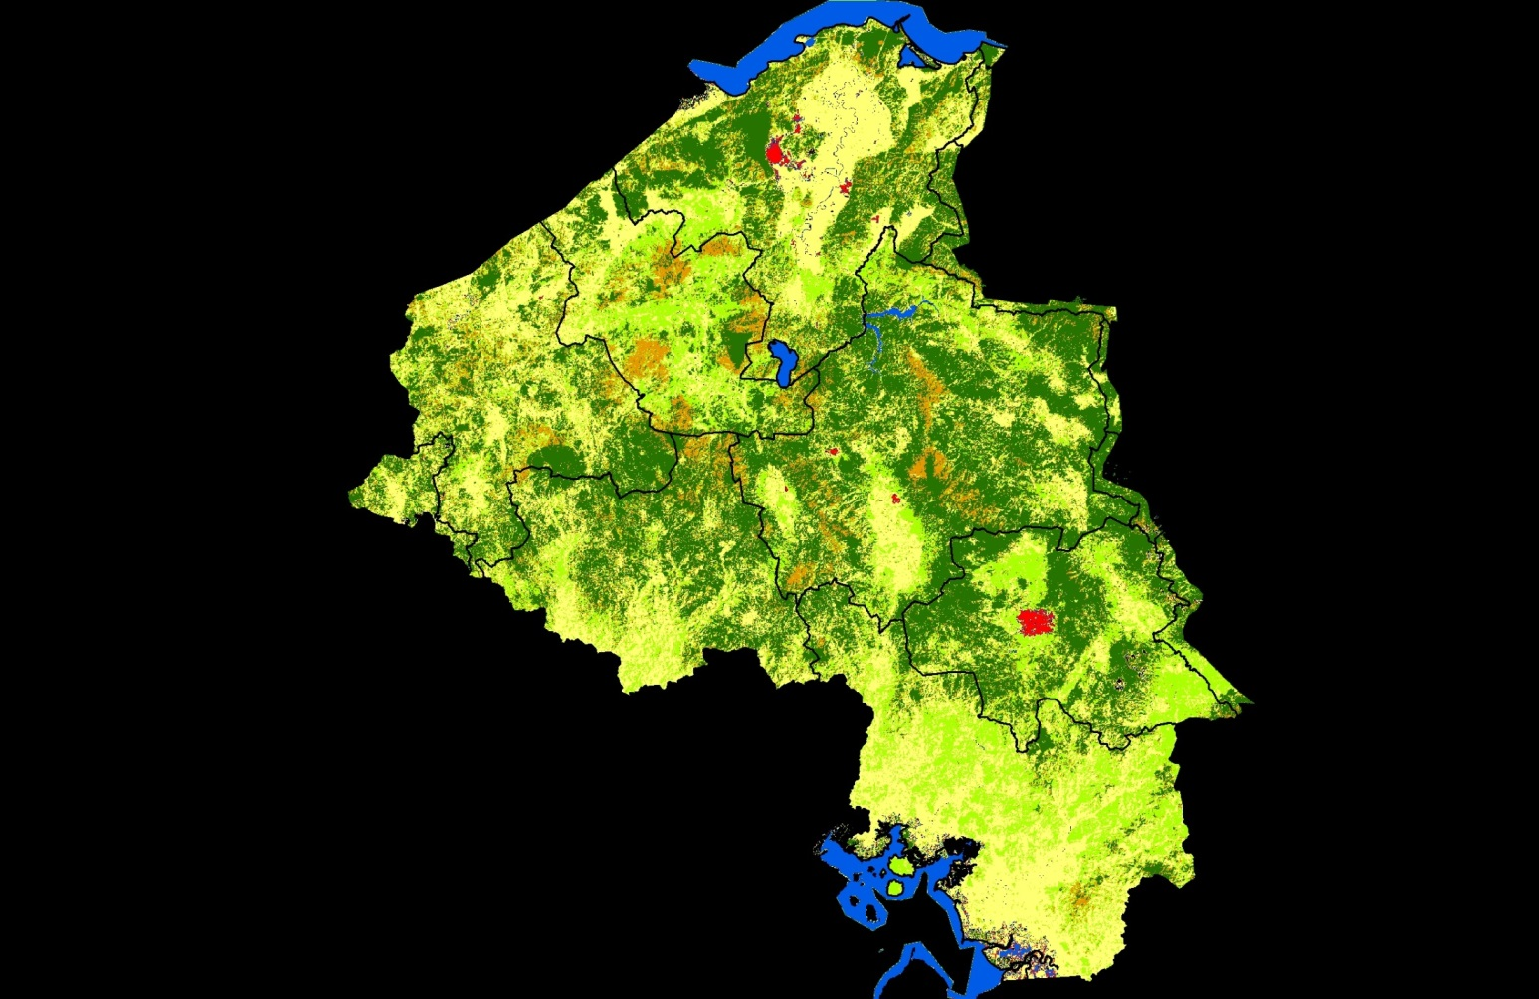
Generación de Escenarios de Referencia
Dinámica de Cambio de la Cobertura Forestal Presentación de Resultados para la Línea Base del 45% (apoyo de GIZ)
Mapa año 2010

Slide 33
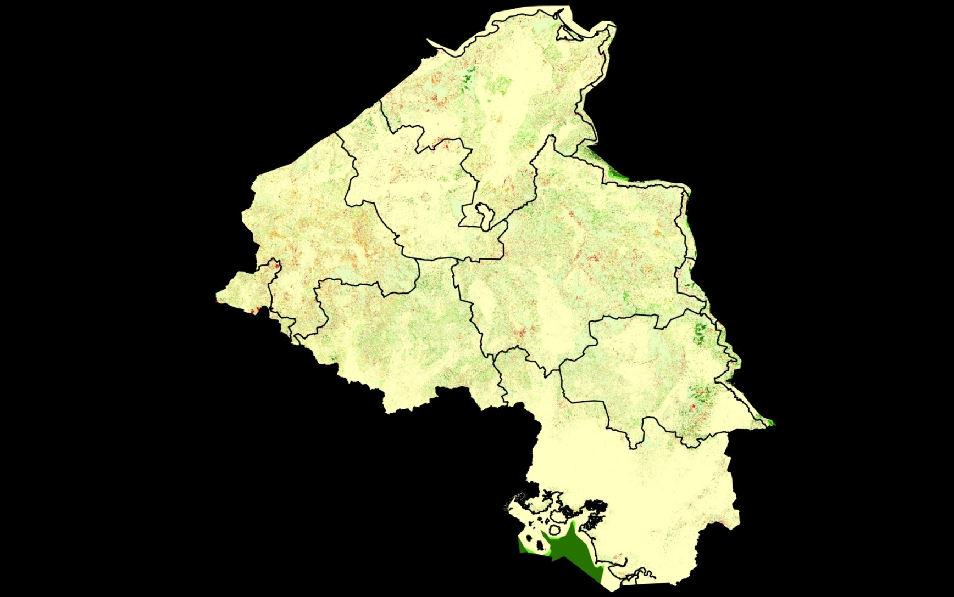
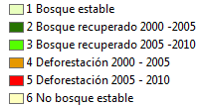
Generación de Escenarios de Referencia
Dinámica de Cambio de la Cobertura Forestal Presentación de Resultados para la Línea Base del 45% (apoyo de GIZ)
Dinámica 2000 - 2010

Slide 34
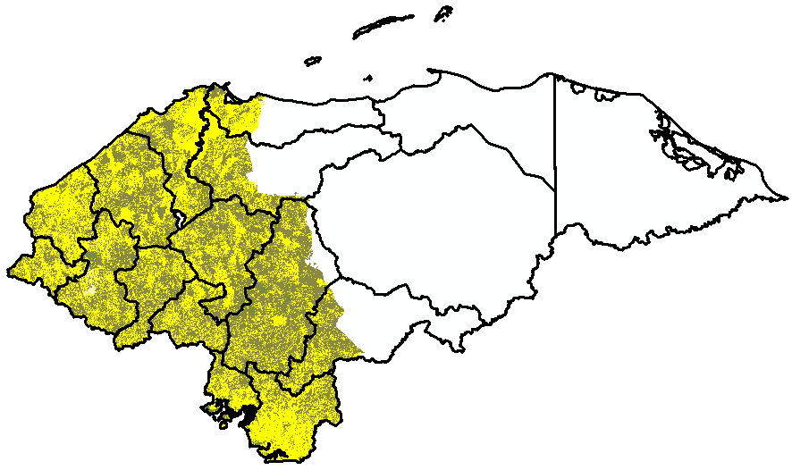
Otros esfuerzos ligados a Línea Base de lo Subnacional a Nacional.
Ejemplo de Complementariedad: Honduras
Clases finales

Slide 35
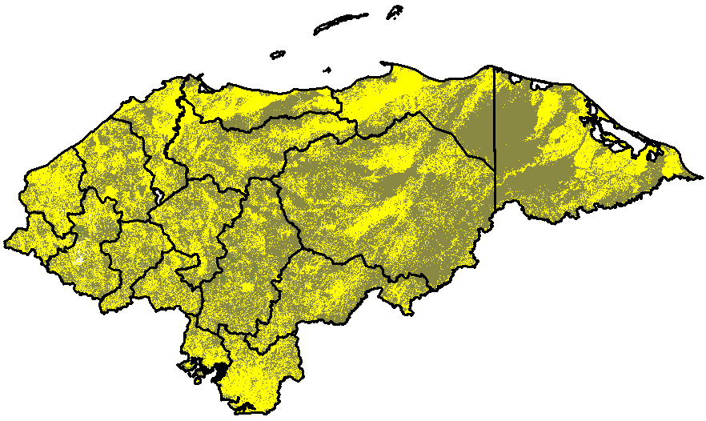
Otros esfuerzos ligados a Línea Base de lo Subnacional a Nacional.
Ejemplo de Complementariedad: Honduras
Clases finales

Slide 36
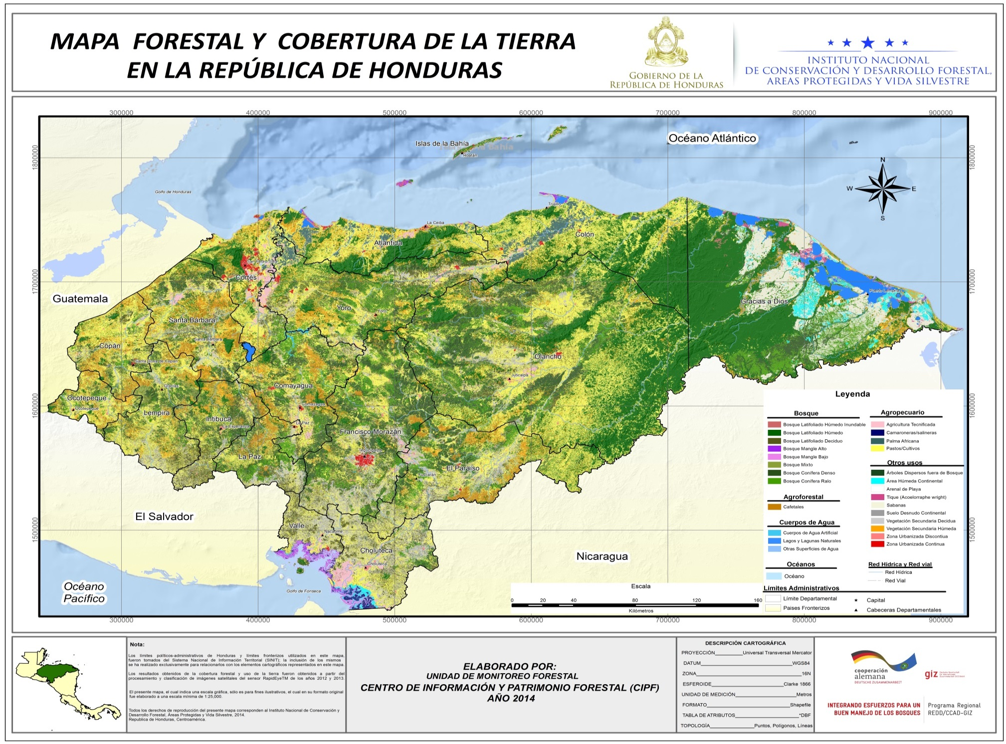

Slide 37
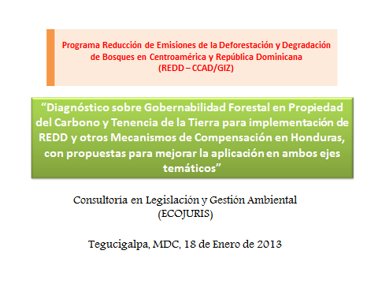
5. GOBERNANZA FORESTAL y TENENCIA DE LA TIERRA
Con el apoyo de la Cooperación alemana a través del Programa regional REDD-CCAD/GIZ se realizó el análisis del Marco legal existente en el país que tendría relación con la implementación de REDD+ y otros mecanismos de compensación

Slide 38
Objetivo : Formulación de un Marco Legal para REDD+ y Otros Mecanismos de Compensación.
Análisis detallado de las normas jurídicas para la identificación de posibles conflictos entre ellas.
Necesidades de reformas o acciones para mejorar la aplicación de la legislación.
Propuestas de bases legales y herramientas para la ejecución de Proyectos REDD+ (Casos de Otros Mecanismos de Compensación).
Análisis de la Gobernabilidad Forestal :
1. Políticas
2. Legislación
3. Marco Institucional

Slide 39
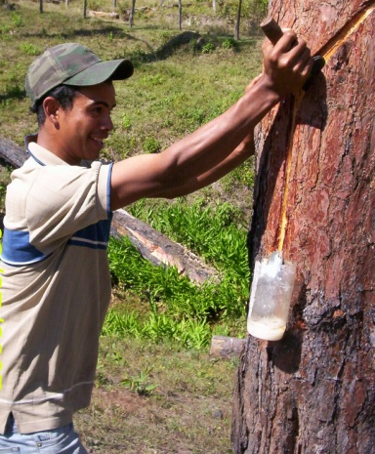
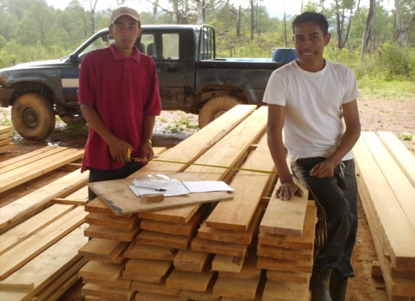
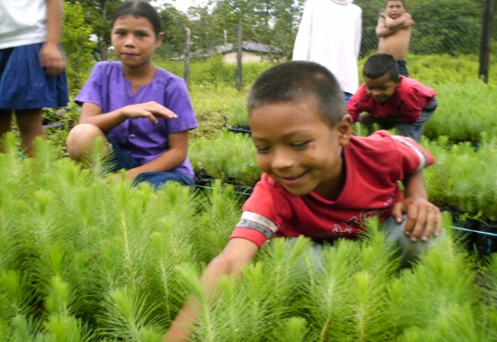
6. OPCIONES PARA FRENAR DEFORESTACIÓN
En la propuesta (R-PP) se propone como una de las opciones para frenar la deforestación en el país a la Forestería Comunitaria, el manejo forestal sostenible hecho por las comunidades viviendo en y del Bosque, para lo cual se propuso realizar el proyecto de área piloto en la zona de Teupasenti El Paraíso en donde se tiene una gran experiencia en la implementación de la Estrategia Nacional de Forestería Comunitaria

Slide 40
TRABAJO A CORTO PLAZO
Desarrollo de Experiencias Piloto
Definición del Área Piloto (Teupasenti, El Paraiso) vinculándolo con el Proceso de Foresteria Comunitaria.
Preparación del Marco Legal para REDD+ y otros Mecanismos de Compensación
Promover la Participación
Promover el respeto, gobernanza forestal y valores ambientales
Procesos “Salvaguardas REDD+” (Garantías Transparencia)
Desarrollar un Mecanismo de Resolución de Conflictos Para REDD+
Desarrollar un Proceso de Consulta Previa Libre e Informada:

Slide 41
Generación , diseminación de información de calidad
La escala de los no-informados es enorme
Estrategias efectivas de comunicación
Sistema de Monitoreo
Impacto Social – Ambiental
Monitoreo de
Beneficios Múltiples Carbono / No Carbono
Salvaguardas para REDD+
Establecimiento de un Sistema de Evaluación Social y Ambiental (SESA), y un Sistema de Información para salvaguardas (SIS)

Slide 42
RESULTADOS ESPERADOS:
Honduras cuenta con una Estrategia Nacional para Reducir la Deforestación, en el contexto de REDD+, consensuada con los actores claves para el 2017.
Creado el marco habilitador para implementar la Estrategia Nacional para Reducir la Deforestación, en el contexto de REDD+, bajo los parámetros internacionales relevantes.

Slide 43
Apoyo
APOYO RECIBIDO DURANTE EL PROCESO:
Programa Regional REDD CCAD GIZ
Rainforest Alliance
UFSF
Proyecto PRORENA-GIZ
UICN
INICIATIVAS MULTILATERALES
FCPF/Banco Mundial 3.8 $ Millones (Aprobado)
SE ESPERA EL APOYO DE:
Programa Regional de Cambio Climático PRCC
UN REDD 3.4 $ Millones (Envío de Propuesta el 7-10-2014)

Slide 44
Gracias por su atención
www.icf.gob.hn
Apartado Postal No. 3481, Teléfono 2223-9506, col. Brisas de Olancho, Comayagüela, M.D.C. icf.cambioclimatico@gmail.com

